Slide 1
作用域

Slide 2
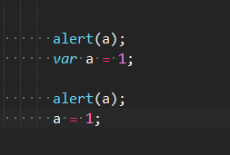

Slide 3
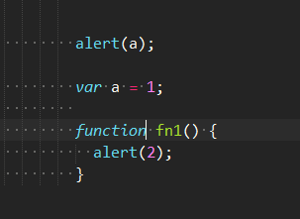

Slide 4
找 var , function , args
逐行读代码

Slide 5
预解析
a = undefined; why? 如果后面是大对象…
fn1 = function fn1() { alert(2); } 如果是函数，直接超过来
逐行读代码
边读，边看预解析内容
表达式（= , + , - , ++ , -- , args）：赋值。
修改仓库里面的值
Alert(a); undefined

Slide 6
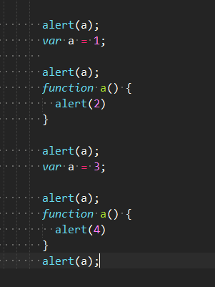
just for fun

Slide 7
预解析(var function args)
a = undefined -> function a() { alert(4) }
（重名，只留一个，留不是underfined）
读代码
表达式：修改预解析的值
声明不会修改
代码再加一句 a() ????

Slide 8
作用域中的域
script
function

Slide 9
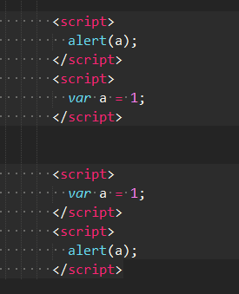
var a = 1;
a=2;
alert(a); ????
先处理上面一块，再处理下
Script：自上而下
函数：由里到外

Slide 10
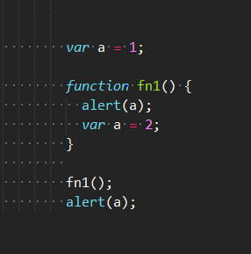

Slide 11
预解析
a = …
fn1 = function fn1() { alert(a); var a = 2; }
读代码
a = … -> 1;
遇到函数调用，预解析，读代码
局部变量 a = …
alert(a); 先在局部找
a = … -> 2(全局没动)
垃圾回收

Slide 12
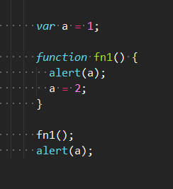

Slide 13
预解析
a = …
fn1 = function fn1() { alert(a); a = 2; }
读代码
a = … -> 1
预解析
什么没找到
读代码
没找到，在上面预解析（即作用域连）alert 出 1
a = 2，将 a 改为 2
最后弹 2

Slide 14
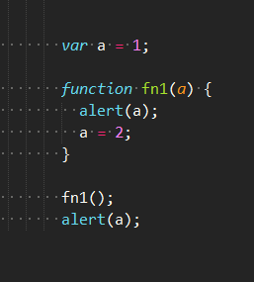

Slide 15
1.
a = …
fn1 = function fn1(a) { alert(a); a = 2; }
2.
fn1()
1. a = …(参数就是个局部变量，就是 var a)
2. alert(a)
在里面找到 a ， a= 2 ; 垃圾回收
…

Slide 16
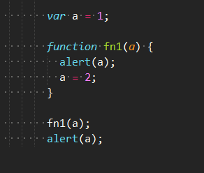

Slide 17
1.
a = …
fn1 = function fn1(a) { alert(a); a = 2; }
2.
A=1
1. a = …
2. 从参数开始, a =1;(但是他不是外边的1)
a = 2 （垃圾）
alert(a)

Slide 18
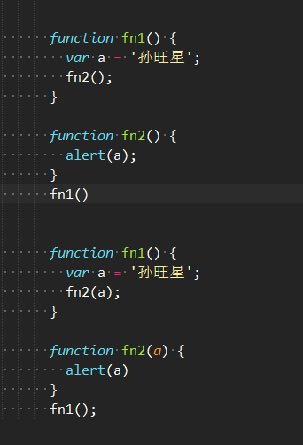

Slide 19
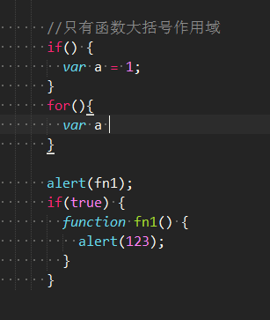
在 if 里定义函数，但是，只有火狐会报错

